Slide 1

Analyse de l’évolution des prix de l’immobilier avec Python
Thomas
BARAU
01/2025

Slide 2
Les Plus Beaux Logis de Paris
Partie 1
- Prediction de l’evolution des prix

Slide 3
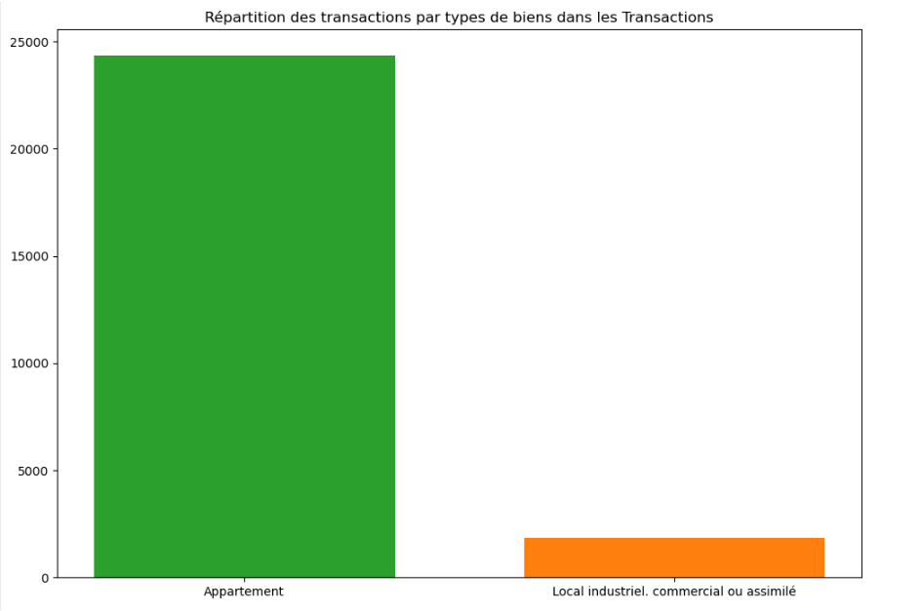
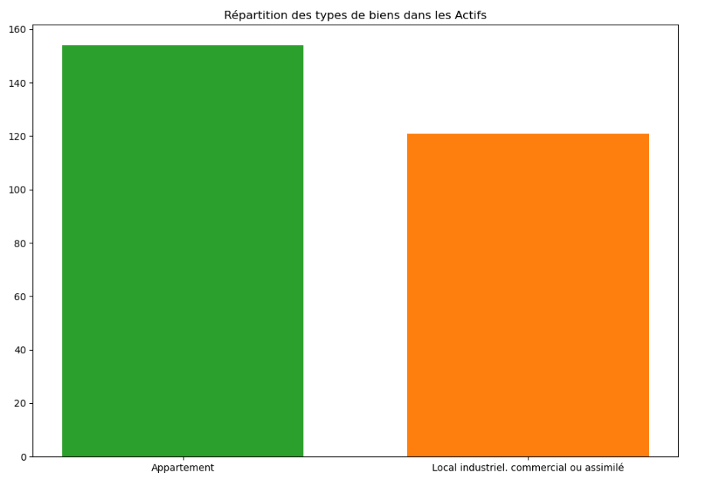
Analyse du marché de l’immobilier
Nombre Transactions Total : 26 196
Appartement : 24 353 (93%)
Locaux : 1 843 (7%)
Nombre Actifs à Prédire Total : 275
Appartements : 154 (56%)
Locaux : 121 (44%)

Slide 4
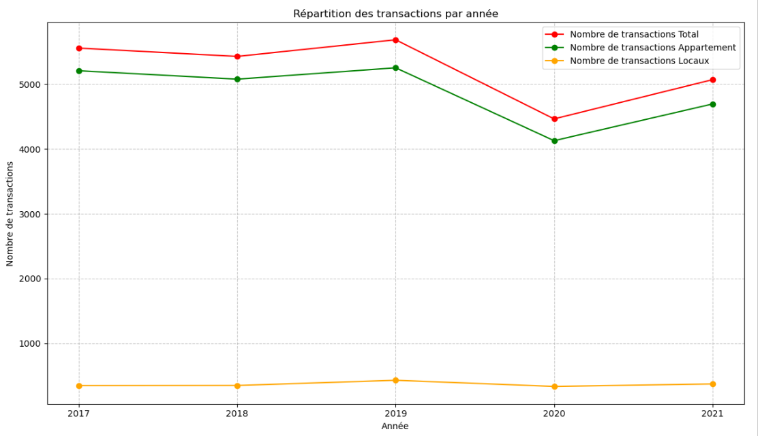
Analyse du marché de l’immobilier
Transactions effectuées entre le 02/01/2017 et 31/12/2021
Poids des Appartements constant dans le temps

Slide 5
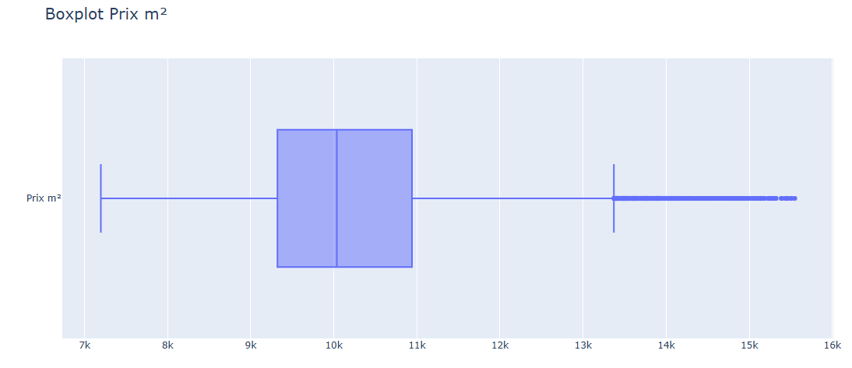
Analyse du marché de l’immobilier
Valeur Foncière
MIN : 85 195
MOYENNE : 354 577
MAX : 38 433 590
Prix m² = Valeur Foncière / Surface réelle
Prix m²
Min : 7 196
Moyen : 10 326
Max : 15 548
25%: 9 321
50%: 10 036
75%: 10 941

Slide 6
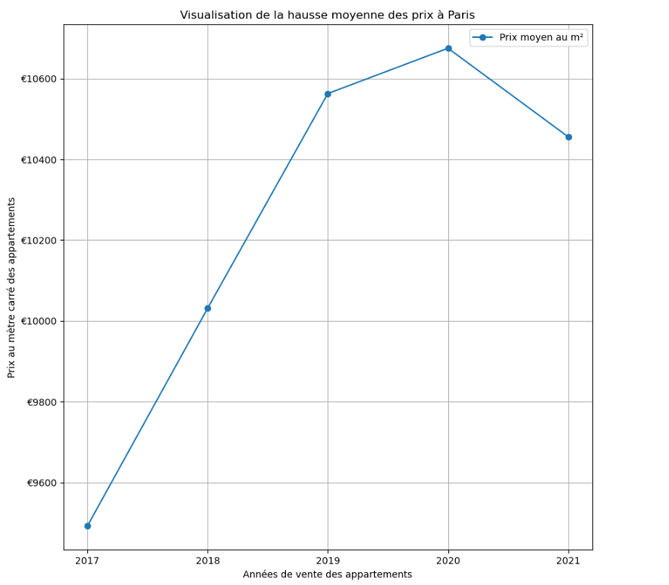
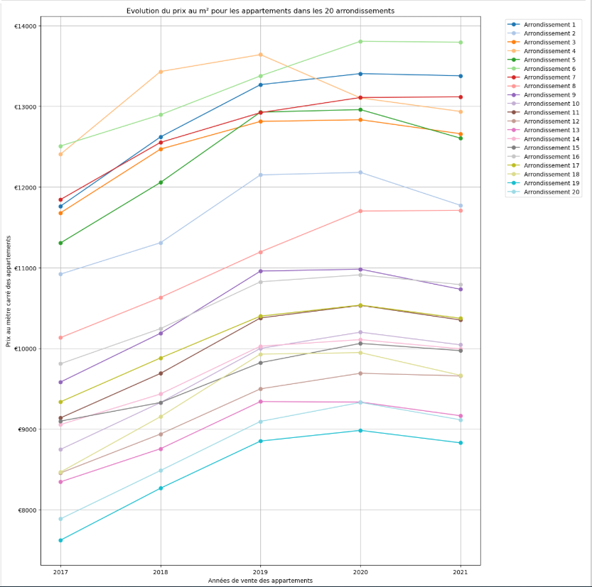
Analyse du marché de l’immobilier
Après une croissance des prix de 2017 à 2020, le prix au m² des Appartements décroit globalement en 2021

Slide 7
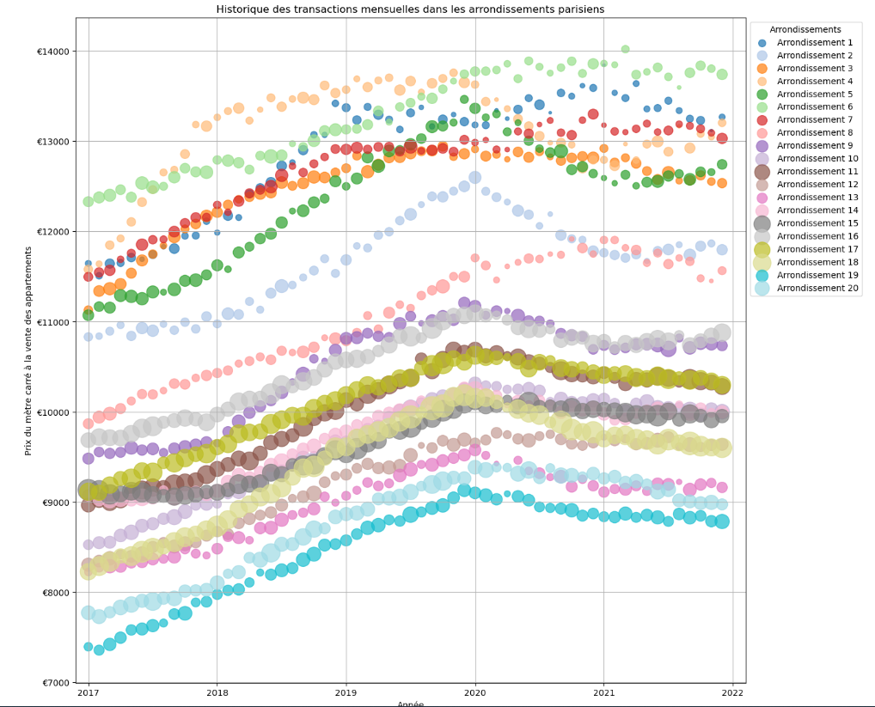
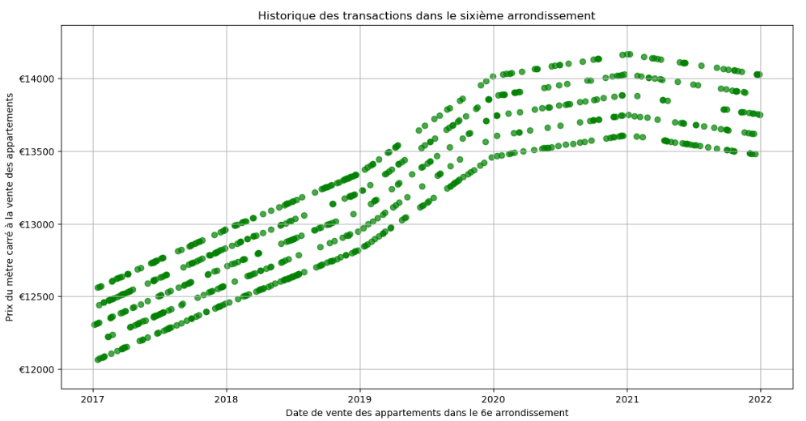
Analyse du marché de l’immobilier
Dispersion des transactions
Au file des années le nombre de transactions diminue

Slide 8
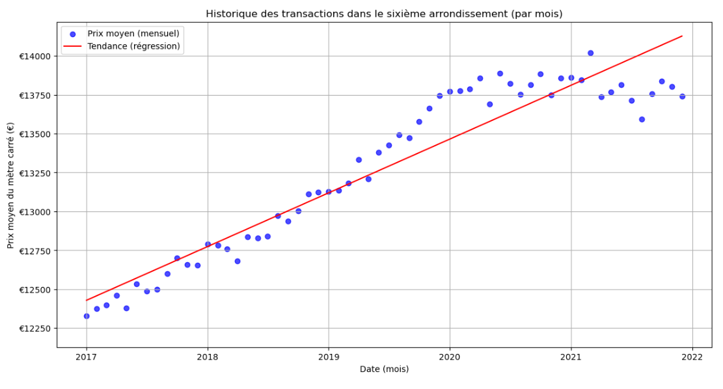
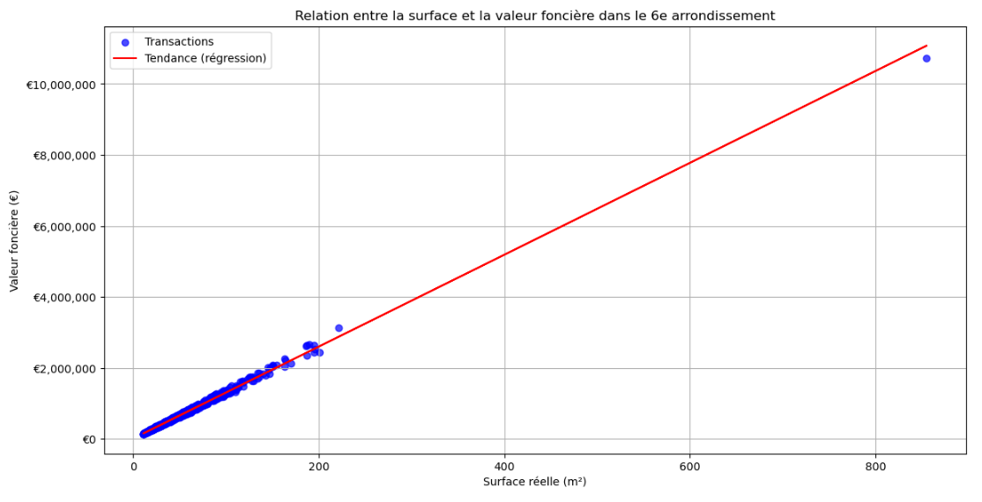
Analyse du marché de l’immobilier
- la relation entre le prix m ² et la date
- la relation valeur foncière et la surface
Le coefficient de corrélation de Pearson : 0,89
Relation linéaire positive entre les deux variables
Le coefficient de corrélation de Pearson : 1
P-valeur : 0,000
Probabilité que la corrélation soit due au hasard extrêmement faible
P-valeur : 0,000

Slide 9
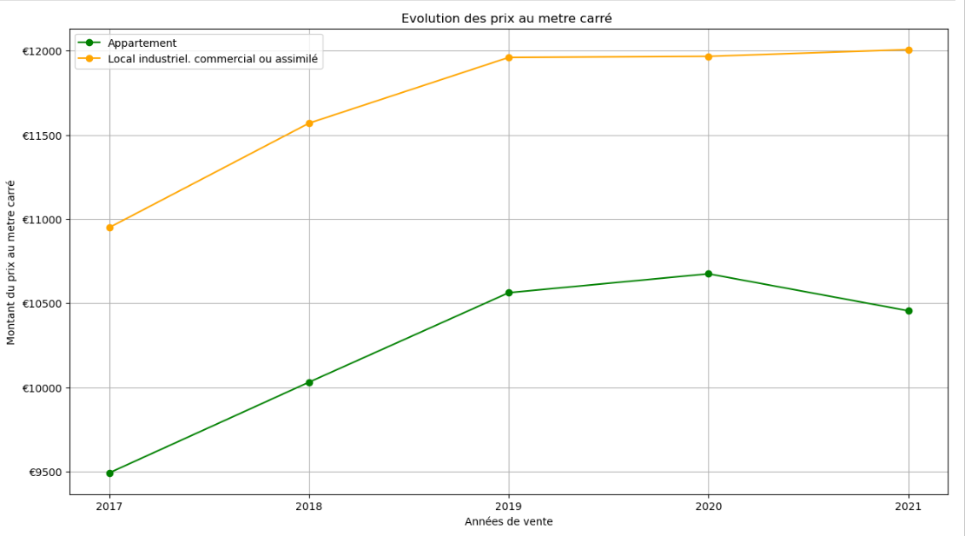
Analyse du marché de l’immobilier
Après ces analyses, nous pouvons conclure que les dimensions à utiliser pour prédire le prix au m² sont :
la surface du bien immobilier,
la date considérée,
la localisation (code_postal),
le type de bien.
Le prix moyen au mètre carrée des locaux commerciaux est supérieur à celui des appartements
De plus il ne connait pas de décroissance en 2021

Slide 10
II. Méthodologie suivie
Préparation des dimensions à utiliser pour prédire la valeur foncière:
Conversion date en timestamp
Transforme code postal en donnée catégorique avec OneHotEncoder
le type de bien en utilisant le code_type_local
la surface du bien immobilier,
Algorithme de régression linéaire pour définir les futures valeurs foncières
SEPARE LES DONNEES
TRAIN
TEST
STRATIFY
Train (67%)
Test (33%)
Entraine l’algorithme
Confirme l’algorithme
Garantie respectée de la répartition
Code Type Local

Slide 11
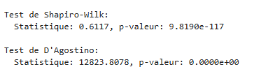
II. Méthodologie suivie
Coefficient de détermination (R²) : 98,36%
Evalue la performance globale du modèle
Explique une grande partie de la variance des valeurs foncières dans le jeu de données d'entraînement.
Bon indicateur de la qualité du modèle, notamment pour les segments bien représentés comme les Appartements
Ecart quadratique moyen (RMSE) élevé (4,5 milliards)
→ Le modèle a encore une marge d’erreur significative
Mean Absolute Percentage Error (MAPE): 5,12%
→ En moyenne les prédictions s'éloignent de 5,12%
des valeurs réelles
→ Suggère que l'erreur moyenne de prédiction pour le test est faible
Test Shapiro-Wilk et D'Agostino
Outils quantitatifs pour vérifier la normalité
p-valeurs extrêmement faibles
Les deux tests rejettent clairement l'hypothèse nulle de normalité
Confirme que les résidus ne sont pas normalement distribués.

Slide 12
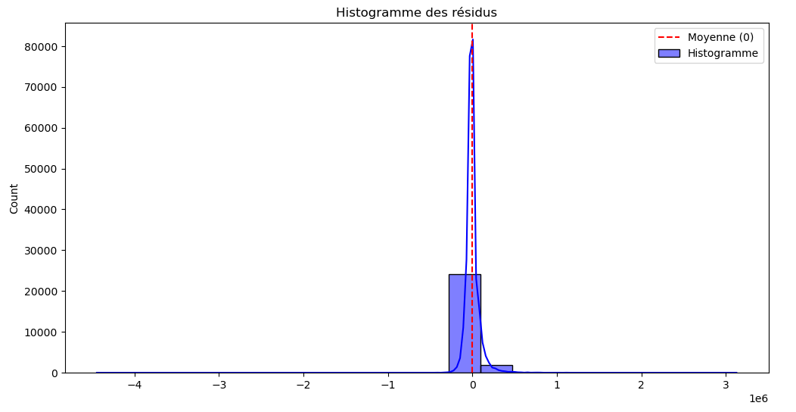
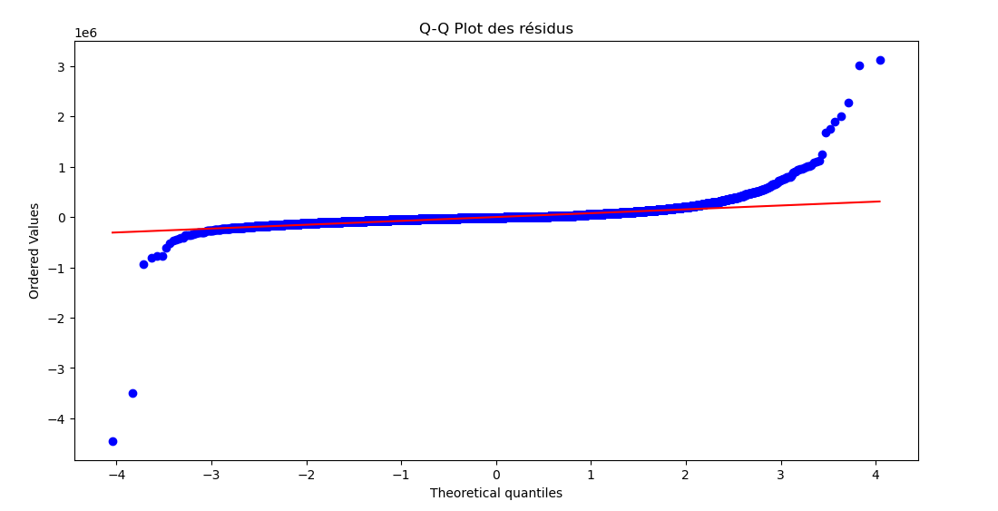
II. Méthodologie suivie
Histogramme des résidus
- Forte concentration des résidus autour de zéro
- Queues asymétriques et des valeurs extrêmes
→ Suggère que les résidus ne suivent pas une distribution normale parfaite
Q-Q Plot
- Les points devraient idéalement s'aligner sur la diagonale rouge si les résidus suivaient une distribution normale
- Déviations importantes observées aux extrémités
→ Indiquent que les résidus présentent des distributions non normales et des outliers.

Slide 13
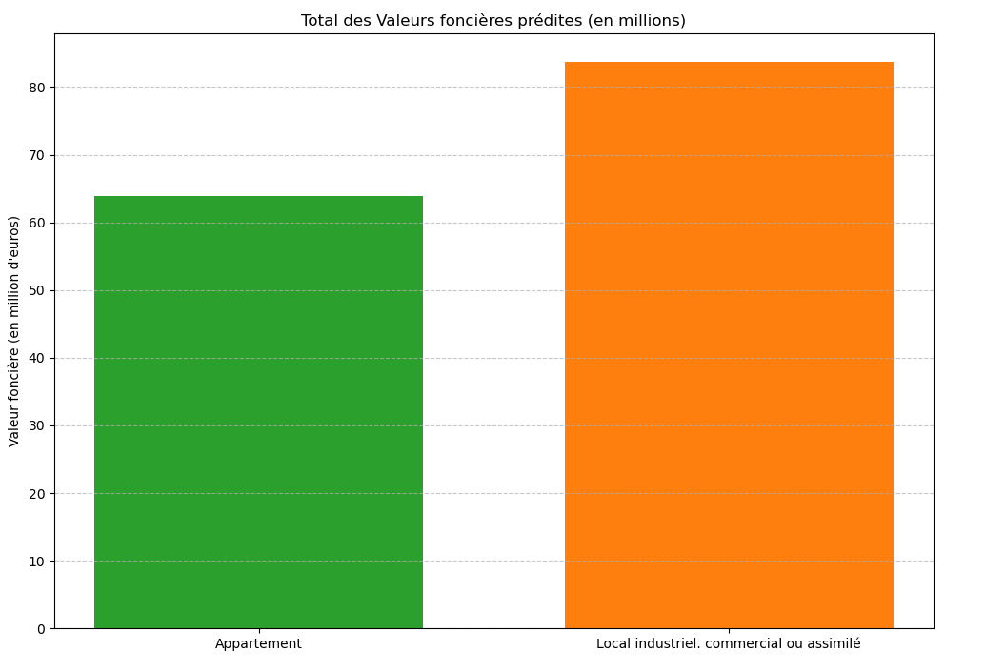
III. Résultat des prédictions
Prédictions des valorisations en date du 31/12/2022 via RandomForest
Les biens devraient être valorisé à hauteur de :
84 Millions € pour les locaux
64 Millions € pour les appartements
Valeur foncière Moyenne / Type de bien
- Locaux industriels: 691 808 €
- Appartements : 414 580 €

Slide 14
III. Résultat des prédictions
Les limites et précautions à prendre :
Dépendance sur les variables disponibles:
Random Forest renforce la capacité prédictive mais ne garantit pas l’exactitude pour les scénarios atypiques ou données mal représentées
Le segment "Local industriel" regroupe potentiellement des propriétés très diverses (entrepôts, commerces, usines). Cette diversité peut introduire une variabilité non capturée par le modèle.
Une segmentation plus fine (par exemple, distinguer les entrepôts des commerces) pourrait révéler des insights plus précis.
Le Coefficient de détermination R² est très élevé = 98,36%
Pourrait indiquer un surajustement (overfitting), ce qui pourrait biaiser les prédictions pour ce segment particulier.
MAPE de 5.12% est globalement faible
Pourrait masquer les erreurs spécifiques à des segments précis comme les locaux industriels

Slide 15
III. Résultat des prédictions
Les limites et précautions à prendre :
Non-normalité des résidus:
Les résidus du modèle ne suivent pas une distribution normale, ce qui peut suggérer que certaines informations importantes sont manquantes dans le modèle.
Pourrait affecter la capacité du modèle à prédire correctement des segments comme les locaux industriels, où des facteurs externes importants ne sont pas pris en compte.
Valeurs extrêmes (Outliers) :
Peuvent influencer de manière disproportionnée la prédiction
Un examen plus approfondi des transactions extrêmes dans ce segment pourrait aider à mieux comprendre l'impact de ces valeurs sur les prédictions.
Ré-échantillonnage :
La faible part des données concernant les Locaux (7%) dans les transactions peut impacter significativement le modèle avec une sous représentation
Pourrait soit créer un modèle distinct pour ce type de local ou combler ce déficit via différente méthode

Slide 16
Les Plus Beaux Logis de Paris
Partie 2
- Classification automatique des opportunités

Slide 17
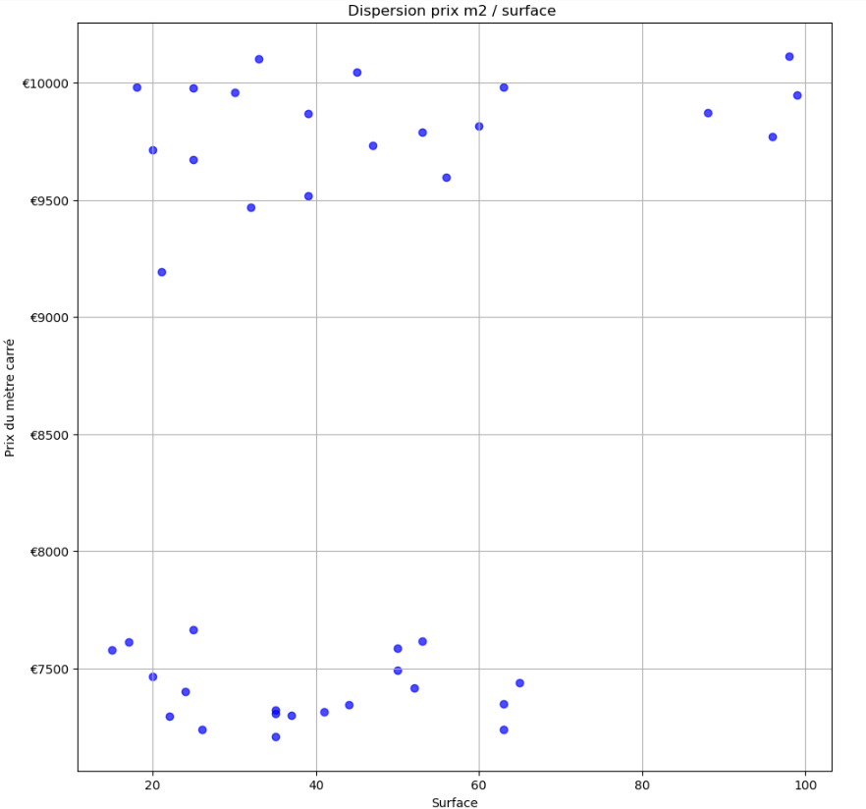
I. Méthodologie suivie
Mise en forme des données de l’échantillon
Calcul prix m²
Garde les données utiles (prix m² et Surface)
Graphique de dispersion des biens Prix m² / Surface
Classification par cluster via K-MEANS

Slide 18
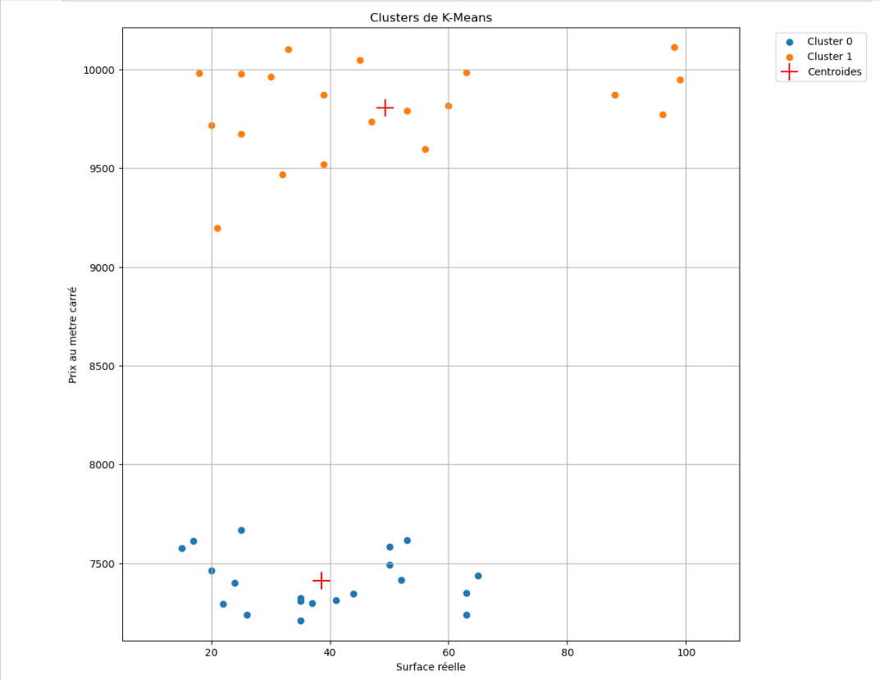
I. Méthodologie suivie
K-MEANS
→Calculer de façon itérative les centres des partitions d’échantillons
Défini le nombre de Cluster
Défini des centroïdes
Itérations:
Affecte le Point au cluster avec centroïde le + proche
Mise à jour du Centroïde

Slide 19
I. Méthodologie suivie
Vérification
Coefficient de Silhouette : 0,91
Points bien Regroupé + Cluster Distinct
Précision : 100%
Modèle très performant
Matrice de confusion :
[[ 20 0
0 20]]
Chaque Cluster a été parfaitement identifié
Confirme que les données ont été bien segmentées
Notes:
Coefficient de silhouette prend en compte non seulement la densité des clusters mais aussi l'écart entre les différents clusters.

Slide 20
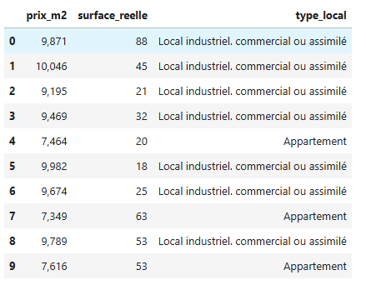
II. Résultat de la classification
Prédiction : 20 locaux industriels / 20 appartements
Limites :
Valider la robustesse des résultats
Risque de surajustement (performance 100%)
Si Cluster peu distinct
Présence d’Outliers
% d’erreur

